Slide 1
قسمت نهم
زانويي چهار گوش با پره هاي منحرف

Slide 2
زانويي چهار گوش
نوار آلومينيومي
نوار آلومينيومي
LN
W+200mm
W+350mm
W+350mm
پوشش زيرين
پوشش فوقاني
ترسيم الگوي پوشش زيرين و برش پانل به سمت خارج مطابق الگو
1

Slide 3
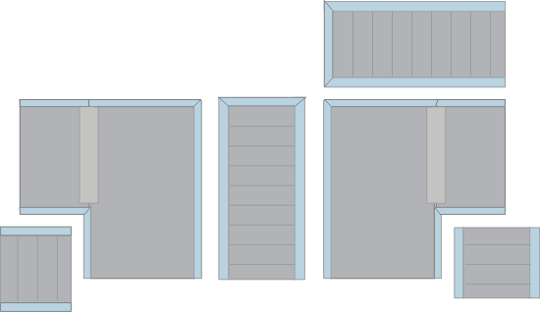
زانويي چهار گوش
برش ديواره ها و ايجاد مادگي قبل از چسب زدن
2

Slide 4
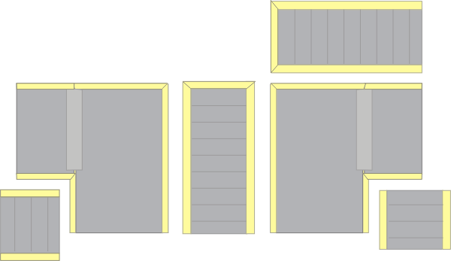
زانويي چهار گوش
چسب
چسب زدن به همه كناره هايي كه برش 45 درجه خورده است .
3

Slide 5
زانويي چهار گوش
نوار آلومينيومي
نماي خارجي
به چهار گوشه پانل ها در قسمت خارج نوار آلومينيومي زده مي شود.
4

Slide 6
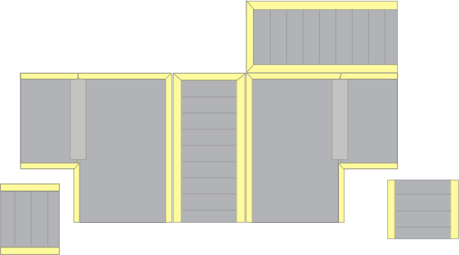
زانويي چهار گوش
نماي داخلي
چرخاندن كانال به طوريكه سطح داخلي به سمت بالا باشد .
5

Slide 7
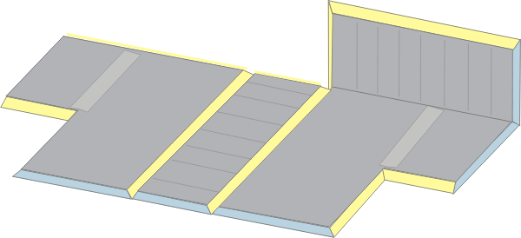
زانويي چهار گوش
اولين گوشه را با زاويه 90 درجه مي بنديم
6

Slide 8
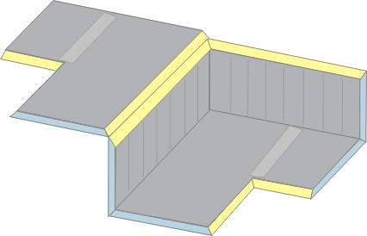
زانويي چهار گوش
دومين گوشه را با زاويه 90 درجه مي بنديم .
6

Slide 9
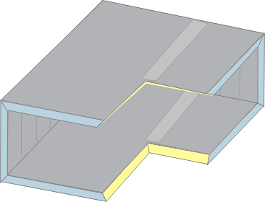
زانويي چهار گوش
بستن گوشه سوم
7

Slide 10
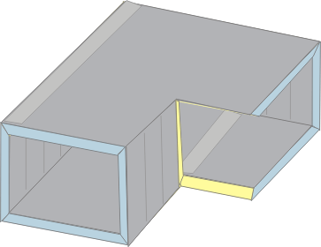
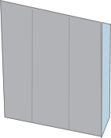
زانويي چهار گوش
قرار دادن ديواره داخلي
8

Slide 11
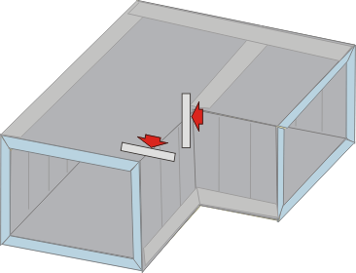
زانويي چهار گوش
اتو كردن
سيليكون
نوار آلومينيومي
اتو كردن ، نوار زدن ، كوتاه كردن و ايجاد نري
9

Slide 12
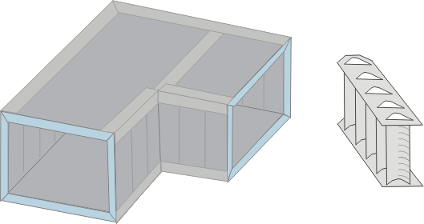
زانويي چهار گوش
قراردادن مجموعه پره هاي منحرف كننده
10

Slide 13
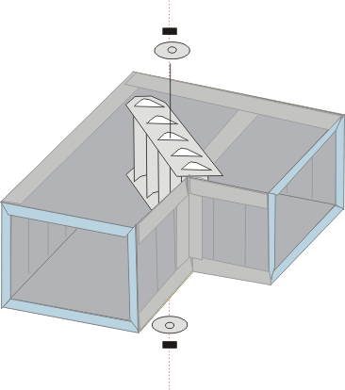
زانويي چهار گوش
M6مهره
ديسك تقويتي
M6ميله دو سر رزوه
ديسك تقويتي
M6مهره
قراردادن مجموعه پره هاي منحرف كننده
10

